Slide 1
数 据 结 构
计算机科学与技术学院
曲立平
Email： quliping@hrbeu.edu.cn

Slide 2
第九章 查找
学习目标
  理解“查找表”的结构特点以及各种表示方法的适用性；
  熟练掌握以顺序表或有序表表示静态查找表时的查找方法；
  熟练掌握二叉查找树的构造和查找方法；
  理解二叉平衡树的构造过程；
  熟练掌握哈希表的构造方法，深刻理解哈希表与其它结构的表的实质性的差别；
  掌握描述查找过程的判定树的构造方法，以及按定义计算各种查找方法在等概率情况下查找成功时的平均查找长度。
Notes:
在日常生活中，人们几乎每天都要进行"查找"工作。例如，在电话号码簿中查阅"某单位"或"某人"的电话号码，在字典中查阅某个"字"的读音和意义等等。"电话号码簿"和"字典"都可看作是静态查找表，而旅馆中留宿旅客的名单则是一个动态查找表。在各种系统软件或应用软件中，查找表是最常用的数据结构之一，如编译程序的符号表，信息处理系统的信息表等等。
本章讨论的查找表即为绪论中提到的“集合”结构，由于它是很多应用软件中的操作对象，因此本章讨论的内容亦为整个课程的重点之一。
由于集合中的数据元素之间不存在任何关系，因此它的主要操作“查找”不便进行，为了提高对查找表进行查找的效率需要以另一种数据结构表示之。
由于"集合"中的数据元素之间的关系未作限定，因此在集合中查询或检索一个"特定的"数据元素时，无规律可遵循，只能对集合中的元素一一加以辨认直至找到为止。而这样的"查询"或"检索"是任何计算机应用系统中使用频度都很高的操作，因此设法提高查找表的查找效率，是本章讨论问题的出发点。

Slide 3
重点和难点
  重点：理解查找表的结构特点及其各种表示方法的特点和适用场合。
知识点
  顺序表、有序表、索引顺序表
  二叉查找树、二叉平衡树
  哈希表

Slide 4
9.1 基本概念
查找表
  由一些具有相同可辨认特性的数据元素（或记录）构成的集合。
  该集合中的数据元素用于查找。
对查找表经常进行的操作有：
  查询某个“特定的”数据元素是否在表中；
  检索某个“特定的”数据元素的各种属性；
  在查找表中插入一个数据元素；
  从查找表中删除某个数据元素。
静态查找表
  只对查找表进行如下两种操作
    查询某个“特定的”数据元素是否在表中；
    检索某个“特定的”数据元素的各种属性；
Notes:
静态查找表的实质：在查找的过程中，查找表本身不发生任何变化，所以是静态的。

Slide 5
静态查找
  对静态查找表进行的查找操作。
动态查找表
  若在对查找表进行查找的过程中，同时需要随时插入当前查找表中不存在的数据元素，或者从当前的查找表中删除已存在的某个数据元素，则称此类查找表为动态查找表。
动态查找
  对动态查找表进行的查找操作。
关键字
  是数据元素（或记录）中某个数据项的值，可以标识一个数据元素（或记录）。
Notes:
动态查找表的实质：在查找的过程中，查找表本身发生变化，所以是动态的。

Slide 6
主关键字
  可以唯一地标识一个元素的关键字。
  对不同的元素，其主关键字均不同。
次关键字
  用以识别若干元素的关键字。
查找
  根据给定的某个值，在查找表中确定一个其关键字等于给定值的数据元素的过程。
  若表中存在这样的一个元素，则称查找是成功的；
  若表中不存在这样的元素，则称查找不成功。
Notes:
银行账户中的账号是主关键字，姓名是次关键字。

Slide 7
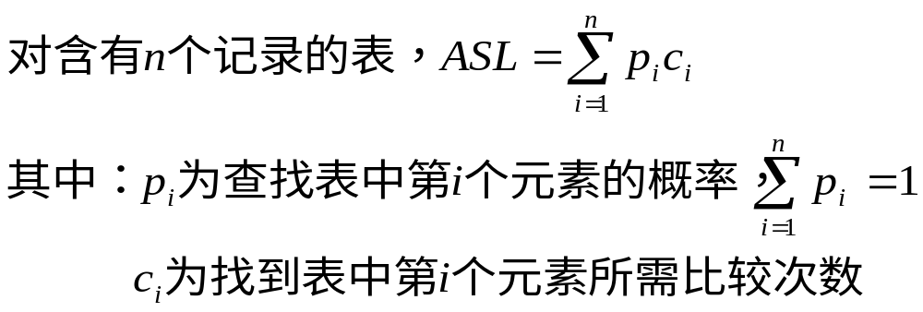
查找方法评价
  查找速度；
  占用存储空间多少；
  算法本身复杂程度；
  平均查找长度ASL：查找过程中先后和给定值进行比较的关键字
  个数的期望值。
Notes:
如何评价查找算法的时间效率？由于查找算法中为确定其关键字等于给定值的数据元素的基本操作为“关键字和给定值相比”，因此通常以查找过程中关键字和给定值比较的平均次数作为比较查找算法的度量依据。
可以想像得到，如果能有目标地进行查找肯定是比在一大堆事物中瞎摸要有效得多，因此为提高查找效率，一个办法就是在构造查找表时，在集合中的数据元素之间人为地加上某种确定的约束关系。本章正是讨论查找表的各种组织方法及其查找过程的实施。

Slide 8
9.2 静态查找表
抽象数据类型静态查找表的定义
ADT StaticSearchTable {
数据对象：D是具有相同特性的数据元素的集合。每个数据元素含有类
型相同的关键字，可唯一标识数据元素。
数据关系：D中所有数据元素同属一个集合。
基本操作：
CreateTable(&ST, n);
操作结果：构造一个含 n 个数据元素的静态查找表 ST。
DestroyTable(&ST);
初始条件：静态查找表 ST 存在；
操作结果：销毁查找表 ST。
Notes:
讨论以线性结构表示的静态查找表及相应的查找算法。只进行查询，不进行添加和删除操作。
本节只讨论在顺序存储结构某块中的实现。即顺序表。

Slide 9
Search(ST, kval);
初始条件：静态查找表 ST 存在，kval 为和查找表中元素的关键字
类型相同的给定值；
操作结果：若ST中存在其关键字等于 kval 的数据元素，则函数值
为该元素的值或在表中的位置，否则为“空”。
Traverse(ST, visit());
初始条件：静态查找表 ST 存在，visit 是对元素操作的应用函数；
操作结果：按某种次序对ST的每个元素调用函数 visit() 一次且仅
一次，一旦 visit() 失败，则操作失败。
} ADT StaticSearchTable

Slide 10
9.2.1 顺序表的查找
适用情况
  查找表用顺序存储结构存放。
查找过程
  从表中最后一个记录开始，逐个进行记录的关键字和给定值的比较；
  若某个记录的关键字和给定值比较相等，则查找成功，找到所查记录；
  反之，若直至第一个记录，其关键字和给定值比较都不相等，则表明表中没有所查记录，查找不成功。
Notes:
顺序表只是说明查找表是顺序存储结构，对表中数据元素无任何要求。
适合情况举例：如查找哈尔滨工程大学的一个学号的学生，待查学生是无序的存放的。

Slide 11

顺序表的类型描述：
typedef struct{
ElemType *elem; // 数据元素存储空间基址，建表
// 时按实际长度分配，0号单元留空
int length; // 表中元素个数
} SSTable;
找64
ST.elem
0 1 2 3 4 5 6 7 8 9 10 11
64
5 13 19 21 37 56 64 75 80 88 92
监视哨
i
i
i
i
i
ST.length
比较次数=5

Slide 12
顺序查找的算法
int search_seq (SSTable ST,KeyType key) {
//在顺序表ST中顺序查找关键字等于key的数据元素。
//若找到，则函数值为该元素在表中的位置；否则，为0，
ST.elem[0]=key; // ST.elem[0]为监视哨
for(i= ST.length; !EQ(ST.elem[i],key); --i);
//从后往前找
return(i); //找不到时，i为0
} //search_seq
&& i>0
监视哨会给系统带来什么好处?
为什么从最后一个记录开始？从第一个记录开始，不可以吗？
Notes:
监视哨可以减少对记录是否出界的比较，如上面例子中，如果没有监视哨的话，需要在for关键字比较的同时加入一个i>=0的出界判断。在每次进行关键字的比较之前，首先要判断循环变量 i 是否出界，这对算法来说是必要的，但对于静态查找表查找结果是成功的情况是多余的，并且在表长大于1000的情况下，经验告诉我们，它将使查找算法的时间几乎增加一倍。因为是两次判断。
从第一个开始，也是可以的。
监视哨也可以放在length上，只不过数据存放在0..length-1的位置。

Slide 13
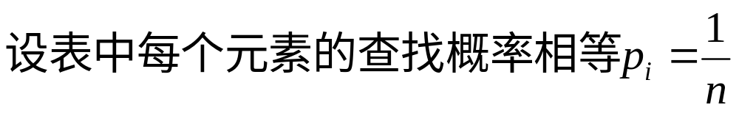
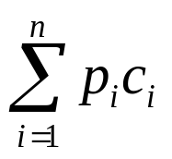
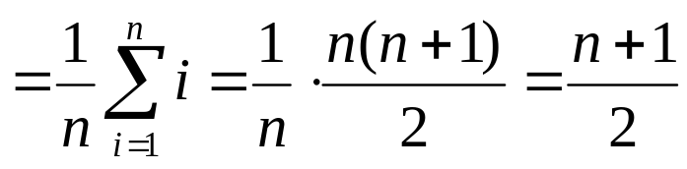

顺序表性能分析
在顺序表中进行(顺序)查找查找成功的平均查找长度为：
查找不成功的平均查找长度为n+1。
特点
  优点：算法简单且适应面广。
  缺点：其平均查找长度较大。
Notes:
如果事先已经知道查找表中各个关键字的查找概率的话，则应该按照关键字的查找概率从小而大存放数据元素。
但是还有很多情况是各个数据元素的查找概率既不同，但又无法事先估计，则应该改变顺序查找的算法，令每个找到的数据元素移动到表尾位置，显然此时应该采用链式存储结构。

Slide 14
9.2.2 有序表的查找
适用情况
  查找表用顺序存储结构存放，且各数据元素按关键字有序（升或降）排列。
查找过程
  初始时，以整个查找表作为查找范围。
  用查找条件中给定值k与查找范围的中间位置的关键字比较；
  若相等，则查找成功；否则，根据比较结果缩小查找范围；
    若k<中间位置的关键字，将查找范围缩小到左子表；
    若k>中间位置的关键字，将查找范围缩小到右子表；
  如此反复，直到查找成功或查找范围缩小为空（即查找失败）结束。
Notes:
适合情况举例：如查找哈尔滨工程大学的一个学号的学生，待查学生是按学号从小到大派序存放的。

Slide 15
待查序列为5,13,19,21,37,56,64,75,80,88,92，查找21
找21
ST.elem
1 2 3 4 5 6 7 8 9 10 11
5 13 19 21 37 56 64 75 80 88 92
low
mid
high
1次比较

Slide 16
找21
ST.elem
1 2 3 4 5 6 7 8 9 10 11
5 13 19 21 37 56 64 75 80 88 92
low
mid
high
2次

Slide 17
找21
ST.elem
1 2 3 4 5 6 7 8 9 10 11
5 13 19 21 37 56 64 75 80 88 92
low
high
mid
3次比较后，21查找成功

Slide 18
待查序列为5,13,19,21,37,56,64,75,80,88,92，查找70。
找70
ST.elem
1 2 3 4 5 6 7 8 9 10 11
5 13 19 21 37 56 64 75 80 88 92
low
mid
high
1次比较

Slide 19
找70
ST.elem
1 2 3 4 5 6 7 8 9 10 11
5 13 19 21 37 56 64 75 80 88 92
low
mid
high
2次比较

Slide 20
找70
ST.elem
1 2 3 4 5 6 7 8 9 10 11
5 13 19 21 37 56 64 75 80 88 92
low
high
mid
3次比较

Slide 21
找70
ST.elem
1 2 3 4 5 6 7 8 9 10 11
5 13 19 21 37 56 64 75 80 88 92
high
low
mid
4次比较

Slide 22
找70
ST.elem
1 2 3 4 5 6 7 8 9 10 11
5 13 19 21 37 56 64 75 80 88 92
high
low
失败

Slide 23
折半查找算法9.2
int Search_Bin ( SSTable ST, KeyType key ){
// 在有序表ST中折半查找其关键字等于key的数据元素，
// 若找到，则函数值为该元素在表中的位置，否则为0。
low = 1; high = ST.length; // 置区间初值
while (low <= high) {
mid = (low + high) / 2;
if (EQ(key,ST.elem[mid] ))
return mid; // 找到待查元素
else
if (LT(key,ST.elem[mid] ))
high = mid - 1; // 继续在前半区间内进行查找
else low = mid + 1; // 继续在后半区间内进行查找
} // while
return 0; // 有序表中不存在待查元素
} // Search_Bin
Notes:
设low、high和mid分别指向待查元素所在区间的上界、下界和中点,k为给定值
初始时，令low=1,high=n,mid=⎣(low+high)/2⎦
让k与mid指向的记录比较
若k==r[mid].key，查找成功
若k<r[mid].key，则high=mid-1
若k>r[mid].key，则low=mid+1
重复上述操作，直至low>high时，查找失败

Slide 24
性能分析
查找成功的平均查找长度
1 2 3 4 5 6 7 8 9 10 11
5 13 19 21 37 56 64 75 80 88 92
成功
6
3
9
不成功
1
4
10
7
2
5
11
8
判定树
Notes:
折半查找的过程可用二叉树来描述，中间结点是二叉树的根，左子表相当于左子树，右子表相当于右子树，将只需经过1次比较即找到的关键字（序号）放在第1层（即作为根结点），需经过2次比较找到的关键字（序号）放置在第2层，依次类推，便可得到一棵二叉树，由于这棵二叉树描述了对有序表进行折半查找的过程，故称之谓判定树。
在判定树上可以一目了然地看到在折半查找的过程中，先后和给定值进行比较的关键字的位置。折半查找的过程是走了一条从根结点到叶子结点的过程。
不论查找成功与失败，查找长度均不超过树的高度，其平均性能为h= ⎡log₂(n+1) ⎤

Slide 25
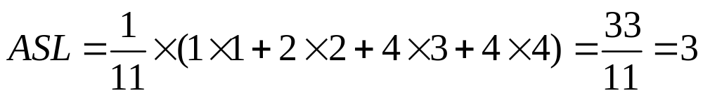
性能分析
查找成功的平均查找长度
成功
6
3
9
不成功
1
4
10
7
2
5
11
8
判定树

Slide 26
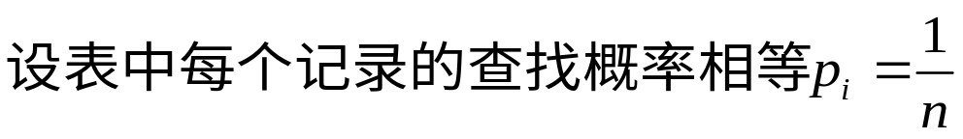
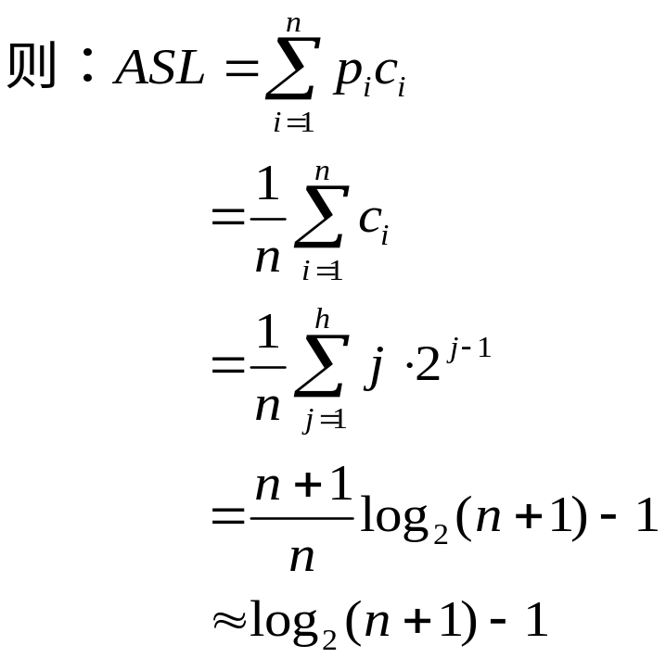
性能分析
查找成功的平均查找长度

Slide 27
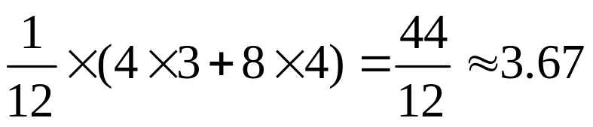
性能分析
查找不成功的平均查找长度
成功
6
3
9
不成功
1
4
10
7
2
5
11
8
判定树

Slide 28
折半查找的特点
  优点：查找速度快；但表必须有序。
  缺点：频繁插入和删除不方便。
折半查找适于表中元素很少变化且查找频繁的
情况；
顺序表查找适于查找少而表中元素频繁变化的
情况。
Notes:
频繁插入和删除会使得表无序，因此，在使用折半查找之前需要进行查找表排序。这个排序的时间会很长。
折半查找适于表中元素很少变化且查找频繁的情况，这是因为元素很少变化，所以将无序表变为有序表的操作不会频繁进行，查找频繁使得无序变有序的时间消耗与折半查询所节省的时间相比起来可以忽略不记。

Slide 29

9.2.3 索引顺序表的查找
适用情况
  查找表用顺序存储结构存放，且数据元素按关键字“分段有序”。
附加操作
  另建一个“索引表”，索引表由“索引项”组成，而每个索引项则由各分段的“最大关键字”和“起始序号”组成，由“分块有序查找表”和相应的“索引表”构成一个“索引顺序表”。
查找过程
  在索引表中进行折半查找，以确定待查关键字在分块有序表中所在“块”；
  然后在"块"中进行顺序查找。
Notes:
适合情况举例：如查找哈尔滨工程大学的一个学号的学生，待查学生是按系、年级、班从小到大排序的，但班内学号无序。

Slide 30
low
mid
high
索引表
22 48 86
查38
1 7 13
1 2 3 4 5 6 7 8 9 10 11 12 13 14 15 16 17 18
22 12 13 8 9 20 33 42 44 38 24 48 60 58 74 57 86 53

Slide 31
mid
high
low
索引表
22 48 86
查38
1 7 13
1 2 3 4 5 6 7 8 9 10 11 12 13 14 15 16 17 18
22 12 13 8 9 20 33 42 44 38 24 48 60 58 74 57 86 53

Slide 32
high
low
索引表
22 48 86
查38
1 7 13
1 2 3 4 5 6 7 8 9 10 11 12 13 14 15 16 17 18
22 12 13 8 9 20 33 42 44 38 24 48 60 58 74 57 86 53
成功

Slide 33
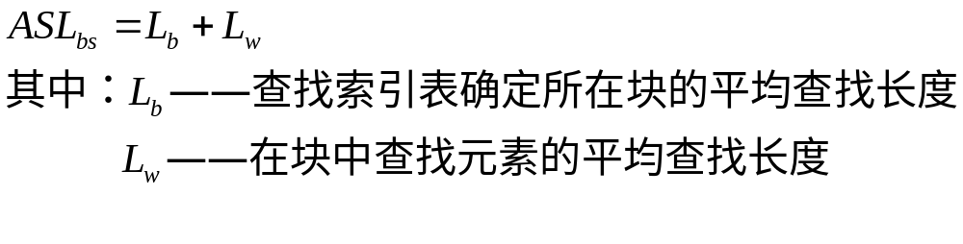
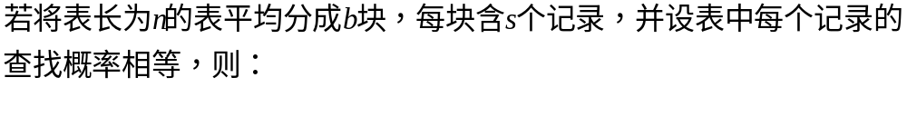
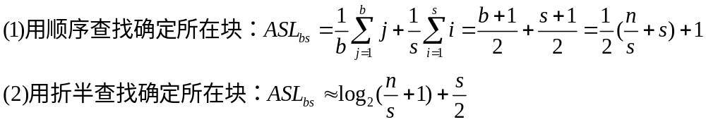
性能分析
查找成功的平均查找长度

Slide 34
索引顺序表的特点
  平均查找长度介于顺序表和有序表之间；
  表的结构比较灵活
    例如，存储记录的线性表可以采用链式存储结构，且整个表不需要有序，可便于插入和删除；
    又如，索引顺序表中的“索引”不一定按“块内最大值”建立，而是可以根据静态查找表的特点建立“分类索引”；
    再如，在查找表的记录数众多时还可建立"多层索引"等。

Slide 35
9.3 动态查找表
动态查找表特点
  表结构本身是在查找过程中动态生成的。对给定值k，若查找成功，则返回；否则，在表中插入关键字等于k的记录。
  表示动态查找表的结构应不仅便于查找，还应便于插入和删除。
动态查找表的抽象数据类型定义
ADT DynamicSearchTable {
数据对象D：D是具有相同特性的数据元素的集合。每个数
据元素含有类型相同的关键字，可唯一标识
数据元素。
数据关系R：数据元素同属一个集合。

Slide 36
基本操作P：
InitDSTable(&DT);
操作结果：构造一个空的动态查找表 DT。
DestroyDSTable(&DT);
初始条件：动态查找表DT存在；
操作结果：销毁动态查找表 DT。
SearchDSTable(DT, kval);
初始条件：动态查找表DT存在，kval 为和关键字类型相同的
给定值；
操作结果：若DT中存在其关键字等于 kval 的数据元素，则函
数值为该元素的值或在表中的位置，否则为“空”。

Slide 37
InsertDSTable(&DT, e);
初始条件：动态查找表DT存在，e 为待插入的数据元素；
操作结果：若DT中不存在其关键字等于e.key的数据元素，则插
入e 到DT。
DeleteDSTable(&T, kval);
初始条件：动态查找表DT存在，kval 为和关键字类型相同的给
定值；
操作结果：若DT中存在其关键字等于 kval 的数据元素，则删
除之。
TraverseDSTable(DT, Visit());
初始条件：动态查找表DT存在，Visit 是对结点操作的应用函
数；
操作结果：按某种次序对DT的每个结点调用函数visit()一次且
至多一次。一旦 visit() 失败，则操作失败。
} ADT DynamicSearchTable
Notes:
动态查找表可以有不同的表示方法，本节讨论以各种树型结构表示时的实现方法。

Slide 38
9.3.1 二叉排序树和平衡二叉树
二叉排序树
  定义
    二叉排序树或为一棵空树，或为具有如下性质的二叉树：
      若它的左子树不空，则左子树上所有结点的值均小于它的根结点的值；
      若它的右子树不空，则右子树上所有结点的值均大于它的根结点的值；
      它的左右子树也分别是二叉排序树。

Slide 39
45
12
53
3
27
100
24
61
90
78
二叉排序树

Slide 40
CAO
ZHAO
DING
CHEN
WANG
LI
XIA
DU
MA
二叉排序树
Notes:
二叉排序树的例子

Slide 41
二叉树的一个重要特征是中序遍历得到一个关键字的有序序列
50
80
30
90
30
40
10
25
35
60
85
23
88
不是二叉排序树
Notes:
注意定义中强调的是子树中“所有”结点而非仅仅是子树根的值大于或小于根结点的值。因此虽然此二叉树中左子树根的值小于根结点的值，右子树根的值大于根结点的值，且左子树和右子树也都是二叉查找树，但整棵树“不是”二叉查找树。
能否用一个简单的方法来判别给定的二叉树是否是二叉排序树？试从“遍历”的角度考虑问题。
对了，我想你一定想到了，对二叉树进行“中序遍历”，如果得到的是一个有序序列，则为二叉排序树，否则就不是。因此二叉排序树实质上是一个"有序表"。

Slide 42
  二叉排序树的查找
  若二叉排序树为空，则查找不成功；否则
    若给定值等于根结点的关键字，则查找成功；
    若给定值小于根结点的关键字，则继续在左子树上进行查找；
    若给定值大于根结点的关键字，则继续在右子树上进行查找。
45
12
53
27
100
3
61
24
90
查找关键字等于100的记录
78

Slide 43
  二叉排序树的查找
  若二叉排序树为空，则查找不成功；否则
    若给定值等于根结点的关键字，则查找成功；
    若给定值小于根结点的关键字，则继续在左子树上进行查找；
    若给定值大于根结点的关键字，则继续在右子树上进行查找。
45
12
53
27
100
3
61
24
90
查找关键字等于100的记录
78

Slide 44
  二叉排序树的查找
  若二叉排序树为空，则查找不成功；否则
    若给定值等于根结点的关键字，则查找成功；
    若给定值小于根结点的关键字，则继续在左子树上进行查找；
    若给定值大于根结点的关键字，则继续在右子树上进行查找。
45
12
53
27
100
3
61
24
90
查找关键字等于100的记录
78

Slide 45
  二叉排序树的查找
  若二叉排序树为空，则查找不成功；否则
    若给定值等于根结点的关键字，则查找成功；
    若给定值小于根结点的关键字，则继续在左子树上进行查找；
    若给定值大于根结点的关键字，则继续在右子树上进行查找。
45
12
53
27
100
3
61
24
90
查找关键字等于100的记录
78
Notes:
返回100记录的指针。

Slide 46
  二叉排序树的查找
  若二叉排序树为空，则查找不成功；否则
    若给定值等于根结点的关键字，则查找成功；
    若给定值小于根结点的关键字，则继续在左子树上进行查找；
    若给定值大于根结点的关键字，则继续在右子树上进行查找。
45
12
53
27
100
3
成功
61
24
90
查找关键字等于100的记录
78
Notes:
返回100记录的指针。

Slide 47
  二叉排序树的查找
  若二叉排序树为空，则查找不成功；否则
    若给定值等于根结点的关键字，则查找成功；
    若给定值小于根结点的关键字，则继续在左子树上进行查找；
    若给定值大于根结点的关键字，则继续在右子树上进行查找。
45
12
53
27
100
3
61
24
90
查找关键字等于40的记录
78

Slide 48
  二叉排序树的查找
  若二叉排序树为空，则查找不成功；否则
    若给定值等于根结点的关键字，则查找成功；
    若给定值小于根结点的关键字，则继续在左子树上进行查找；
    若给定值大于根结点的关键字，则继续在右子树上进行查找。
45
12
53
27
100
3
61
24
90
查找关键字等于40的记录
78

Slide 49
  二叉排序树的查找
  若二叉排序树为空，则查找不成功；否则
    若给定值等于根结点的关键字，则查找成功；
    若给定值小于根结点的关键字，则继续在左子树上进行查找；
    若给定值大于根结点的关键字，则继续在右子树上进行查找。
45
12
53
27
100
3
61
24
90
查找关键字等于40的记录
78

Slide 50
  二叉排序树的查找
  若二叉排序树为空，则查找不成功；否则
    若给定值等于根结点的关键字，则查找成功；
    若给定值小于根结点的关键字，则继续在左子树上进行查找；
    若给定值大于根结点的关键字，则继续在右子树上进行查找。
45
右子树为空，说明树中没有待查记录，返回空指针。
12
53
27
100
3
61
24
90
查找关键字等于40的记录
78

Slide 51
算法 9.5
BiTree SearchBST (BSTree T, KeyType key){
// 根指针T所指二叉查找树中递归查找关键字等于key的数据元素,
// 若查找成功，则返回指向该数据元素结点的指针，否则返回空指针。
if (!T && EQ(key, T->data) return(T); // 查找结束
else if LT(key, T->data)
return (SearchBST(T->lchild,key)); // 在左子树中继续查找
else return (SearchBST (T->rchild,key));
// 在右子树中继续查找
} // SearchBST

Slide 52
  二叉排序树的插入
    用递归过程实现在一棵二叉排序树中插入一个结点
    若二叉排序树为空，则新结点作为二叉排序树的根结点；
    若给定结点的关键字值小于根结点关键字值，则插入在左子树上；
    若给定结点的关键字值大于根结点关键字值，则插入在右子树上。
Notes:
二叉排序树是一种动态树表，树结构不是一次生成的，而是动态生成的。即对给定值k，若查找成功，则返回；否则，在表中插入关键字等于k的记录。

Slide 53
插入关键字是40的记录
45
12
53
27
100
3
40
61
24
90
78

Slide 54
插入关键字是59的记录
45
12
53
27
100
3
61
24
90
59
78
新插入的结点一定是一个新添加的叶子结点，并且是查找不成功时查找路径上访问的最后一个结点的左孩子或右孩子。

Slide 55
二叉排序树的查找算法的修改9.5（b）
Status SearchBST(BiTree T, KeyType key, BiTree f, BiTree &p ){
// 在根指针T所指二叉排序树中递归地查找关键字等于key的数据元素，// 若查找成功，则指针p指向该数据元素结点，并返回TRUE，否则指针
// p指向查找路径上访问的最后一个结点并返回FALSE，指针f指向T的
// 双亲，其初始调用值为NULL。
if (!T) { p=f; return(FALSE);} // 查找不成功
else if EQ(key, T->data){ p=T; return (TRUE);} // 查找成功
else if LT(key,T->data) return SearchBST(T->lchild.key,T,p);
// 在左子树中继续查找
else return SearchBST(T->rchild.key,T,p);
// 在右子树中继续查找
} // SearchBST
Notes:
讲解意思就可以，程序由学生自己跑。

Slide 56
二叉排序树的插入算法9.6
Status InsertBST(BiTree &T, ElemType e ){
// 当二叉排序树T中不存在关键字等于e.key 的数据元素时，
// 插入 e 并返回 TRUE，否则返回 FALSE。
if (!SearchBST ( T, e.key, NULL, p ) { // 查找不成功
s = (BiTree) malloc (sizeof (BiTNode));
if (!s) exit(1); // 存储分配失败
s->data = e; s->lchild = s->rchild = NULL;
if ( !p ) T = s; // 被插结点 *s 为新的根结点
else if LT( e.key < p->data) p->lchild = s; // 被插结点 *s 为 *p 的左孩子
else p->rchild = s; // 被插结点 *s 为 *p 的右孩子
return TRUE;
} // if
else return FALSE; // 树中已有关键字相同的结点，不再插入
} // Insert BST
Notes:
讲解意思就可以，程序由学生自己跑。

Slide 57
创建二叉排序树的操作
基本思想
  从空树出发，经过一系列的查找、插入操作之后，可生成一棵二叉排序树。
  设关键字序列{10,18,3,8,12,2,7,3}，初始构造二叉树。
10
3
18
2
8
12
关键字相同，顺序不同的序列是否会产生相同的二叉排序树？会影响查找效率吗？
7
Notes:
由于对二叉排序树进行中序遍历得到的是一个有序序列，所以二叉排序树实质上是一个有序表。
由上述插入过程可见，可以通过生成一棵排序查找树将一个"无序序列"变为一个"有序序列"，由此二叉查找树又称"二叉排序树"。

Slide 58
二叉排序树的删除
在二叉查找树上删除一个结点之后应该仍是一棵二叉树，并保持其二叉查找树的特性。
分四种情况讨论：
  被删结点为“叶子”
  此时删除该结点不影响其它结点之间的关系，因此可以直接删除，即仅需修改其双亲结点的相应指针即可；
S
S
P
Q
P
Q
K
中序遍历：K P S Q
中序遍历：P S Q

Slide 59
  被删结点只有左子树
  只需要将其左子树直接链接到其双亲结点成为其双亲的子树即可；
S
S
P
Q
PL
Q
PL
中序遍历：PL P S Q
中序遍历：PL S Q

Slide 60
  被删结点只有左子树
  只需要将其左子树直接链接到其双亲结点成为其双亲的子树即可；
S
S
Q
P
Q
PL
PL
中序遍历：Q S PL P
中序遍历：Q S PL

Slide 61
  被删结点只有右子树
  只需要将其右子树直接链接到其双亲结点成为其双亲的子树即可；
S
S
P
Q
PR
Q
PR
中序遍历：P PR S Q
中序遍历：PR S Q

Slide 62
  被删结点只有右子树
  只需要将其右子树直接链接到其双亲结点成为其双亲的子树即可；
S
Q
P
S
Q
PR
PR
中序遍历： Q S P PR
中序遍历： Q S PR

Slide 63
  被删结点的左右子树均不空
  被删结点的数据元素赋值为它的"前驱"，然后从二叉查找树上删去这个"前驱"结点。
F
F
P
C
C
PR
CL
PR
CL
中序遍历：CL C P PR F
中序遍历：CL C PR F

Slide 64
  被删结点的左右子树均不空
  被删结点的数据元素赋值为它的"前驱"，然后从二叉查找树上删去这个"前驱"结点。
F
F
P
S
C
PR
C
PR
CL
Q
CL
Q
QL
S
QL
SL
SL
CL，C ……QL，Q，SL，S，P，PR，F
CL C ……QL Q SL S PR F
Notes:
还有其它方法，请学生思考。可以考虑用“后继”来代替。

Slide 65
算法 9.7
Status DeleteBST (BiTree &T, KeyType key ) {
// 若二叉排序树T中存在关键字等于 key 的数据元素时，则删除
// 该数据元素结点，并返回 TRUE；否则返回 FALSE
if (!T) return FALSE; // 不存在关键字等于key的数据元素
else {
if (EQ(key,T->data.key) return Delete (T);
// 找到关键字等于 key的数据元素
else if (LT(key,T->data.key)
return DeleteBST( T->lchild, key); // 返回在左子树上查找的结果
else return DeleteBST( T->rchild, key );
// 返回在右子树上查找的结果
} // else
} // DeleteBST

Slide 66
算法 9.8
Status Delete ( BiTree &p ){
// 从二叉排序树中删除结点 p，并重接它的左或右子树
if (!p->rchild) // 右子树为空，只需重接它的左子树
{ q = p; p = p->lchild; free(q); }
else if (!p->lchild) // 左子树为空，只需重接它的右子树
{ q = p; p = p->rchild; free(q); }
else { // 左右子树均不空
q = p; s = p->lchild;
while (!s->rchild) { q = s; s = s->rchild; }
//转左，然后向右到尽头
p->data = s->data; // s 指向被删结点的前驱
if (q != p ) q->rchild = s->lchild;
// 重接 *q 的右子树
else q->lchild = s->lchild; // 重接 *q 的左子树
delete s;
}
} // Delete

Slide 67
80
80
50
120
删除50
60
120
60
110
150
55
70
110
150
55
70
53
53
删除60
80
55
120
53
70
110
150

Slide 68
10
8
4
25
删除10
删除6
8
4
25
8
13
4
25
6
13
6
5
13
5
5

Slide 69
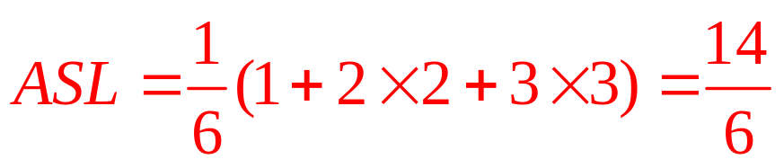
二叉排序树的查找分析
n个结点的二叉排序树不唯一，由关键字插入的先后次序决定。
二叉排序树的平均查找长度与树的形态（深度）有关。
关键字序列(45,24,53,12,37,93)构成二叉排序树。
45
在查找概率相等的情况下，
24
53
12
37
93

Slide 70
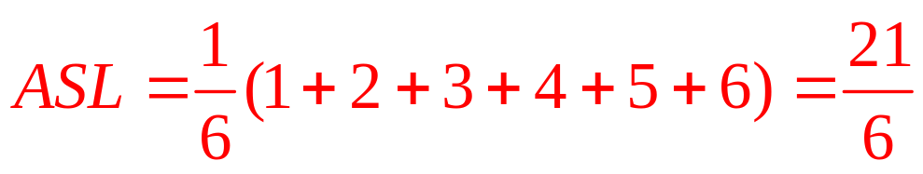
二叉排序树的查找分析
n个结点的二叉排序树不唯一，由关键字插入的先后次序决定。
二叉排序树的平均查找长度与树的形态（深度）有关。
关键字序列(12,24,37,45,53,93)构成二叉排序树。
12
24
在查找概率相等的情况下，
37
45
53
93

Slide 71
关键字输入序列
  最差的情况
    二叉排序树为单支树，深度为n
  最好的情况
    二叉排序树和折半查找判定树相同，深度为⎣log₂n⎦+1
在动态生成二叉排序树的过程中，进行平衡化处理，使之成为平衡二叉树。
  二叉排序树与关键字序列无关。
Notes:
当生成二叉查找树的关键字序列非随机时，所生成的二叉查找树有可能偏向于单支，从而使其查找性能接近于顺序表。在这种情况下，需要在生成二叉查找树的过程中进行"平衡"处理，使得在任何时刻二叉查找树的形态都是"平衡"的。

Slide 72
平衡二叉树(AVL树)
平衡二叉树
  结点的平衡因子
    结点的左子树的深度减去它的右子树的深度。
  定义
    它或是空树，或具有下列特性：其左子树和右子树都是平衡二叉树，且左右子树深度之差的绝对值不大于1。
    即，所有结点的平衡因子的绝对值不超过1的二叉树。
1
-1
1
-1
1
0
0
0
1
0
0
平衡二叉树
平衡二叉树

Slide 73
平衡二叉树(AVL树)
平衡二叉树
  结点的平衡因子
    结点的左子树的深度减去它的右子树的深度。
  定义
    它或是空树，或具有下列特性：其左子树和右子树都是平衡二叉树，且左右子树深度之差的绝对值不大于1。
    即，所有结点的平衡因子的绝对值不超过1的二叉树。
2
-1
-1
0
-2
0
0
0
1
0
1
0
0
非平衡二叉树
非平衡二叉树
Notes:
一般来说，二叉树中各结点的平衡因子绝对值越大，平均查找长度就越大。
我们希望，由任何初始序列构成的二叉排序树都是平衡二叉树。

Slide 74
构造平衡二叉树
思想
  从空树起（空树是平衡树），每插入一个关键字检查一次二叉排序树是否失去平衡，若引起不平衡，则需对它进行“平衡旋转”处理。
  平衡处理
    LL 型
      原因：由于在*a的左子树根结点的左子树上插入结点，*a的
      平衡因子由1增至2，致使以*a为根的子树失去平衡。
      处理：进行一次向右的顺时针旋转。
1
b
2
a
0
1
0
b
e
c
a
0
0
1
x
e
c
d
d
x

Slide 75
    RR型
      原因：由于在*a的右子树根结点的右子树上插入结点，*a的
      平衡因子由-1增至-2，致使以*a为根的子树失去平衡。
      处理：进行一次向左的逆时针旋转。
-1
e
-2
0
a
0
-1
a
d
b
e
0
0
-1
x
b
c
c
d
x

Slide 76
    LR型
      原因：由于在*a的左子树根结点的右子树上插入结点，*a的
      平衡因子由1增至2，致使以*a为根的子树失去平衡。
      处理：进行先左旋、后右旋的两次旋转。
1
2
a
d
-1
0
-1
b
h
a
1
0
0
b
1
c
d
i
0
0
h
1
0
c
g
f
e
f
g
i
e
x
x
Notes:
在黑板上给学生讲解中间跳过的一步，先将LR变为LL，然后按LL类型调整

Slide 77
    RL型
      原因：由于在*a的右子树根结点的左子树上插入结点，*a的
      平衡因子由-1增至-2，致使以*a为根的子树失去平衡。
      处理：进行先右旋、后左旋的两次旋转。
-1
-2
e
1
a
0
1
b
c
a
c
0
0
-1
1
d
e
f
0
b
h
f
0
g
1
0
i
g
h
i
d
x
x
Notes:
在黑板上给学生讲解中间跳过的一步，先将RL变为RR，然后按RR类型调整。

Slide 78
对关键字序列(13,24,37,90,53)，构造平衡二叉树。
从最先不平衡结点开始调整
0
-1
-2
-1
-2
0
13
RR
24
0
0
-1
0
-2
-1
24
13
37
0
1
37
0
90
RL
0
53
24
24
13
37
13
53
53
37
90
90
Notes:
为什么只需要对"最小不平衡子树"进行旋转处理？
因为经过旋转处理之后的子树的深度和插入新的关键字之前的子树深度相同，因而不因插入而改变其所有祖先结点的平衡因子的值。

Slide 79
9.3.2 B-树和B⁺树
B-树
  在文件系统中非常有用。
  定义
  一棵m阶的B-树，或为空树，或为满足下列特性的m叉树：
    树中每个结点至多有m棵子树；
    若根结点不是叶子结点，则至少有两棵子树；
    除根之外的所有非终端结点至少有 ⬆ m/2  棵子树；
    所有的非终端结点中包含下列信息数据
    (n,A₀,K₁,A₁,K₂,A₂,…,K_{n},A_{n});
    其中：K_{i}为关键字，且K_{i}<K_{i+1}；A_{i}为指向子树根结点的指针，且A_{i-1}所指子树中所有结点的关键字均小于K_{i}，A_{n}所指子树中所有结点的关键字均大于K_{n}， n为关键字的个数。
    所有的叶子结点都出现在同一层次上，并且不带信息。

Slide 80

一棵4阶B-树
t
a
1
35
b
c
1
18
2
43
78
d
e
f
g
h
1
11
1
27
1
39
3
47
53
64
1
99
F
F
F
F
F
F
F
F
F
F
F
F

Slide 81
如果m阶B-树中具有524个关键字，则叶结点数为（ ）个。
一棵3阶4层（根为第一层，叶子为第四层）的B-树，至少有（ ）个关键字，至多有（ ）个关键字。
525
7
F
F
F
F
F
F
F
F
Notes:
解答：因为叶结点是查找失败的地方，有524个关键字，则会有525个失败的查找，因此答案是525。

Slide 82
如果m阶B-树中具有524个关键字，则叶结点数为（ ）个。
一棵3阶4层（根为第一层，叶子为第四层）的B-树，至少有（ ）个关键字，至多有（ ）个关键字。
525
7
26
F
F
F
F
F
F
F
F
F
F
F
F
F
F
F
F
F
F
F
F
F
F
F
F
F
F
F
Notes:
解答：因为叶结点是查找失败的地方，有524个关键字，则会有525个失败的查找，因此答案是525。

Slide 83
B-树的查找
t
查找47
查找成功
a
1
35
b
c
1
18
2
43
78
d
e
f
g
h
1
11
1
27
1
39
3
47
53
64
1
99
F
F
F
F
F
F
F
F
F
F
F
F
Notes:
从根开始，根据t找到*a结点，因*a结点只有一个关键字，且47>35，则若存在，必在指针A1所指的子树内。
顺指针找到*c结点，该结点有两个关键字，而43<47<48，则若存在，必在指针A₁所指的子树中。
顺指针找到*g结点，在该结点中顺序找到关键字，查找成功。

Slide 84
B-树的查找
t
查找23
查找不成功
a
1
35
b
c
1
18
2
43
78
d
e
f
g
h
1
11
1
27
1
39
3
47
53
64
1
99
F
F
F
F
F
F
F
F
F
F
F
F
Notes:
如果找到叶子，则查找失败，说明待查关键字在树中不存在。

Slide 85
B-树的查找分析
B-树的查找包含两种基本操作
  在B-树中找结点（在磁盘上找，找到结点块后，调入内存）
  在结点中找关键字（结点块调入内存后，在内存中找）
  内存的查找速度远远高于磁盘的查找速度
B-树的查找效率取决于在磁盘上查找的次数，即待查关键字所在结点在B-树的层次数。也就是N个关键字的m阶B-树的最大深度是多少？（按最坏情况计算）

Slide 86
B-树的插入
基本思想
  每次插入一个关键字是在最底层的某个非终端结点添加一个关键字，若该结点的关键字个数不超过m-1，则插入完成；否则，产生“分裂”。
B-树就是从空树开始，逐个插入关键字而生成的。

Slide 87
在3阶B-树（略去叶子）中插入关键字30,26,85,7
bt
a
45
b
e
24
53 90
c
d
f
g
h
3 12
37
30 37
50
61 70
100

Slide 88
在3阶B-树（略去叶子）中插入关键字30,26,85,7
bt
a
45
b
e
24
24 30
53 90
c
d
f
g
h
3 12
37
30 37
26 30 37
50
61 70
100

Slide 89
在3阶B-树（略去叶子）中插入关键字30,26,85,7
bt
a
45
b
e
24 30
53 90
53 70 90
c
d
d’
f
g
h
3 12
26
37
50
61 70
61 70 85
100

Slide 90
在3阶B-树（略去叶子）中插入关键字30,26,85,7
bt
a
45
45 70
b
e
24 30
53 90
53 70 90
c
d
d’
f
g
g’
h
3 12
26
37
50
61
85
100

Slide 91
在3阶B-树（略去叶子）中插入关键字30,26,85,7
bt
a
45
45 70
b
e
e’
24 30
7 24 30
53
90
c
d
d’
f
g
g’
h
3 12
3 7 12
26
37
50
61
85
100

Slide 92
在3阶B-树（略去叶子）中插入关键字30,26,85,7
bt
a
45
45 70
24 45 70
b
e
e’
24 30
7 24 30
53
90
c
c’
d
d’
f
g
g’
h
3
12
26
37
50
61
85
100

Slide 93

在3阶B-树（略去叶子）中插入关键字30,26,85,7
m
45
bt
a
45
45 70
24 45 70
b
b’
e
e’
7
30
53
90
c
c’
d
d’
f
g
g’
h
3
12
26
37
50
61
85
100

Slide 94
在3阶B-树（略去叶子）中插入关键字30,26,85,7
m
45
a
a’
24
70
b
b’
e
e’
7
30
53
90
c
c’
d
d’
f
g
g’
h
3
12
26
37
50
61
85
100

Slide 95
B-树的删除
基本思想
  首先找到该关键字所在的结点，并从中删除该关键字。
  若该结点为最下层的非终端结点，且其关键字数目不少于⎡m/2⎤，则删除完成；否则进行“合并”结点的操作。
  若所删关键字为非终端结点中K_{i}，则可以指针A_{i}所指子树中的最小关键字Y替代K_{i}，然后在相应的结点中删去Y。

Slide 96
在3阶B-树（略去叶子）中删除关键字12,50,53,37
45
24
53 90
61 90
90
3 12
3
37
50
53
61 70
61 70
70
100
Notes:
删除50的时候，由于关键字的个数小于了M/2，所以进行合并，将53、61、70合并后，在进行分裂，得到结果。
删除53的时候，由于关键字的个数小于了M/2，所以进行合并，将61、70合并后，得到结果。

Slide 97
在3阶B-树（略去叶子）中删除关键字12,50,53,37
45
24
3 24
90
3
37
61 70
100
Notes:
删除37的时候，3和24合并，但叶子结点不在一层上，需要调整。

Slide 98
在3阶B-树（略去叶子）中删除关键字12,50,53,37
45
45 90
90
3 24
61 70
100
Notes:
3和24下移，45和90合并。

Slide 99
B+树
B+树是应文件系统所需而出的一种B-树的变型树。m阶B-树与m阶B+树的差异在于：
  含有n个关键字的结点有n棵子树；
  所有非终端结点（索引部分）仅含其子树的最大（最小）关键字；
  所有叶子结点包含了全部关键字及指向相应记录的指针，叶结点（依关键字）从小到大有序链接。

Slide 100
一棵3阶的B+树
root
指向最小叶结点，可以进行顺序查找
指向树根，可以随机查找
59 97
sqt
15 44 59
72 97
10 15
21 37 44
51 59
63 72
85 91 97
指向相应的记录
查找时，若非终端结点的关键字等于给定值，并不终止，而是继续向下，直到叶子结点。

Slide 101
9.4 哈希表
静态查找表和动态查找表的缺点
  为了从查找表中找到关键字值等于某个值的记录，都要经过一系列的关键字比较，以确定待查记录的存储位置或查找失败，查找所需时间总是与比较次数有关。
哈希表的基本思想
  将记录的存储位置与它的关键字之间建立一个确定的关系H，使每个关键字和唯一的存储位置对应。
  在查找时，只需要根据对应关系计算出给定的关键字值H(k)，就可以得到记录的存储位置。这样，不经过比较，一次存取就能得到所查元素的查找方法。

Slide 102

关键字序列{ Zhao,Qian,Sun,Li,Wu,Chen,Han,Ye,Dei}
0
1
Chen
2
Dei
3
其中，CH1 表示关键字中第1个字母，
Ord 为字符的次序函数。
4
Han
5
6
Li
节省查找时间
但浪费存储时间
7
8
Qian
9
Sun
10
11
Wu
12
Ye
13
Zhao
Notes:
按静态查找表的方法，是将全体待查数据元素一次存放入数组，然后按顺序查找的方法进行查找；或者先将待查记录按从小到大的顺序排序，然后用折班查找的方法进行查找，但这样会以存储的时间的消耗来换取查找时间的节省。本章讲第3种方法，将数据元素的关键字与它的内存地址建立联系，可以更节省查找时间。
若给定值为 Qian，由上述关键字函数得到函数值为 8，即可从"地址为8"的表中取得该记录。但这样的函数并不容易设计，如果同时存在关键字 Zhou，则上述函数不可取，换句话说，为使平均查找长度等于0，必须找到一个能将查找表中所有关键字都"散列"在表中不同位置的哈希函数。

Slide 103
术语
  哈希函数
    在记录的关键字与记录的存储地址之间建立的一种对应关系。
  哈希表
    应用哈希函数，由记录的关键字确定记录在表中的地址，并将记录放入此地址，这样构成的表。映象的过程亦被称为“散列”。
  冲突
    若关键字不同而函数值相同，则称这两个关键字为“同义词”，并称这种现象为冲突。
    对于查找表很难找到不存在同义词的哈希函数，唯一弥补的办法是，在发生冲突时设法解决之。
  哈希查找
    利用哈希函数进行查找的过程。

Slide 104
哈希法主要解决两个问题：
对给定的一组关键字，设定一个“好”的哈希函数，使其计算简单，并且分布均匀，即减少冲突。
冲突不可避免，拟定解决冲突的方法。
Notes:
从理论上讲，哈希函数的构造本无定则可言，因为Hash（哈希）的原义是"杂凑"。但从实用上说，设定的哈希函数不仅要求其函数值必须落在预设的表长范围内，而且应对当前所讨论的关键字集合尽可能少地产生冲突，称这样的哈希函数为"好"的哈希函数。

Slide 105

9.4.2 哈希函数的构造方法
直接定址法
  思想
    取关键字本身或关键字的某个线性函数值作为哈希表的地址。
  公式
    H(key)=key 或 H(key)=a*key+b （a 和 b 均为常数）
  特点
    该方法所得地址集合与关键字集合大小相等，不会发生冲突。
  适用情况
    给定的一组关键字为关键字集合中全体元素，若不是全体关键字，则必有某地址单元空闲。
    实际中能用这种哈希函数的情况很少。
Notes:
从理论上讲，哈希函数的构造本无定则可言，因为Hash（哈希）的原义是"杂凑"。但从实用上说，设定的哈希函数不仅要求其函数值必须落在预设的表长范围内，而且应对当前所讨论的关键字集合尽可能少地产生冲突，称这样的哈希函数为"好"的哈希函数。

Slide 106
解放后出生人口调查表
1岁到100岁的人口统计表
H(key)=key
地址H(key) | 01 | 02 | 03 | … | 25 | … | 100
年龄key | 1 | 2 | 3 | … | 25 | … | 100
人数 | 3000 | 2000 | 5000 | … | 1050 | … | 40
H(key)=key+(-1948)
地址H(key) | 01 | 02 | 03 | … | 22 | … | 57
年份key | 1949 | 1950 | 1951 | … | 1970 | … | 1999
人数 | 8000 | 7000 | 6000 | … | 15000 | … | 4000

Slide 107
数字分析法
  思想
    如果可能出现的关键字的数位相同，且取值事先知道，则可对关键字进行分析，取其中“分布均匀”的若干位或它们的组合作为哈希地址。
  适用情况
    关键字位数比哈希地址位数大，且可能出现的关键字事先知道的情况。

Slide 108
有80个记录，关键字为8位十进制数，哈希表的表长为100， 即地址为00～99。
① ② ③ ④⑤⑥ ⑦⑧
…
分析： ①只取8、②只取1、③只取3、4
⑧只取2、7、5
④⑤⑥⑦数字分布近乎随机
所以： 取④⑤⑥⑦任意两位或两位
与另两位的叠加作哈希地址
8 1 3 4 6 5 3 2
8 1 3 7 2 2 4 2
8 1 3 8 7 4 2 2
8 1 3 0 1 3 6 7
8 1 3 2 2 8 1 7
8 1 3 3 8 9 6 7
8 1 3 6 8 5 3 7
8 1 4 1 9 3 5 5
…

Slide 109
平方取中法
  思想
    如果关键字的所有各位分布都不均匀，则可取关键字的平方值的中间若干位作为哈希表的地址。
    由于一个数的平方值的中间几位数受该数所有位影响，因此得到的哈希地址的分布均匀性要好一些，冲突要少一些。
  适用情况
    适于不知道全部关键字情况。
    常用此法求取哈希函数。

Slide 110
为标识符建立一个哈希表，假设标识符为一个字母或一个字母和数字。在计算机内用两位八进制数表示字母和数字。
A
B
C
…
Z
0
1
2
…
9
01
02
03
32
60
61
62
71
记录
关键字
（关键字）²
哈希地址(2¹⁷~2⁹)
A
0100
0 010000
010
I
1100
1 210000
210
J
1200
1 440000
440
I0
1160
1 370400
370
P1
2061
4 310541
310
P2
2062
4 314704
314
Q1
2161
4 734741
734
Q2
2162
4 741304
741
Q3
2163
1 745651
745

Slide 111
折叠法
  思想
  若关键字的位数很多，且每一位上数字分布大致均匀，则可采用移位叠加或间界叠加。即将关键字分成若干部分，然后以它们的叠加和(舍去进位)作为哈希地址。
    移位叠加是将分割后的每一部分的最低位对齐，然后相加；
    间界叠加是从一端向另一端沿分割界来回折叠，然后对齐相加。
  适用情况
    适于关键字位数很多，且每一位上数字分布大致均匀情况。

Slide 112
例如：关键字为0442205864，哈希地址位数为4。
5 8 6 4
5 8 6 4
4 2 2 0
0 2 2 4
0 4
移位叠加
间界叠加
0 4
1 0 0 8 8
6 0 9 2
H(key)=0088
H(key)=6092

Slide 113
除留余数法
  思想
    以关键字被某个数p除后所得余数作为哈希地址。
  公式
    H(key) = key MOD p
    其中，MOD表示“取模”运算；
    p 为不大于表长的素数或不包含小于20的质因数的合数。
  特点
    简单、常用，可与上述几种方法结合使用。
    p的选取很重要；p选的不好，容易产生同义词。

Slide 114
例如：给定存储单元地址为1,000,000∼1,000,027，即
表长度为28。
则关键字172,148的哈希地址为
H(key)= 172148 MOD 23 + 1,000,000
= 16+1,000,000
= 1,000,016

Slide 115
随机数法
  思想
    当关键字不等长时，可取关键字的某个伪随机函数值作为哈希地址。
  公式
    H(key) = random(key)
使用情况
  适于关键字长度不等的情况。

Slide 116
选取哈希函数，考虑以下因素：
  计算哈希函数所需时间
  关键字长度
  哈希表长度（哈希地址范围）
  关键字分布情况
  记录的查找频率
Notes:
对于非数值型关键字，则需先将它们转化为数字。实际造表时，采用何种构造哈希函数的方法取决于建表的关键字集合的情况(包括关键字的范围和形态)，总的原则是使产生冲突的可能性降到尽可能地小。

Slide 117
9.4.3 处理冲突的方法
开放定址法
  思想
    当冲突发生时，形成一个探查序列；沿此序列逐个地址探查，直到找到一个空位置（开放的地址），将发生冲突的记录放到该地址中。
  公式
    Hi=(H(key)+di)MOD m，i=1,2,……k(k≤m-1)
    其中：H(key)——哈希函数
    m——哈希表表长
    di——增量序列
    线性探测再散列：di=1,2,3,……m-1
    二次探测再散列：di=1²,-1²,2²,-2²,3²,……±k²(k≤m/2)
    伪随机探测再散列：di=伪随机数序列
Notes:
一个"好"的哈希函数只能尽量减少冲突，而不能避免冲突，因此如何处理发生冲突是建哈希表不可缺少的一个方面。

Slide 118
例如：表长为11的哈希表中已填有关键字为17、60、29的记
录，H(key)=key MOD 11，现有第4条记录，其关键字
为38，按三种处理冲突的方法，将它填入表中。
0
1
2
3
4
5
6
7
8
9
10
60
17
29
38
线性探测再散列
H(38)=38 MOD 11=5 冲突
H1=(5+1) MOD 11=6 冲突
H2=(5+2) MOD 11=7 冲突
H3=(5+3) MOD 11=8 不冲突

Slide 119
例如：表长为11的哈希表中已填有关键字为17、60、29的记
录，H(key)=key MOD 11，现有第4条记录，其关键字
为38，按三种处理冲突的方法，将它填入表中。
0
1
2
3
4
5
6
7
8
9
10
38
60
17
29
二次探测再散列
H(38)=38 MOD 11=5 冲突
H1=(5+1²) MOD 11=6 冲突
H2=(5-1²) MOD 11=4 不冲突

Slide 120
例如：表长为11的哈希表中已填有关键字为17、60、29的记
录，H(key)=key MOD 11，现有第4条记录，其关键字
为38，按三种处理冲突的方法，将它填入表中。
0
1
2
3
4
5
6
7
8
9
10
38
60
17
29
伪随机探测再散列
H(38)=38 MOD 11=5 冲突
设伪随机数序列为9，则：
H1=(5+9) MOD 11=3 不冲突
新的随机数值
Notes:
注意：
如果再发生冲突，则以上次冲突的地址，为新的随机数值，如3。所以这并不是真正的随机，只是初始值需要给定，后面的是随机的。

Slide 121
链地址法
  思想
    将所有关键字为"同义词"的记录链接在一个线性链表中。此时的哈希表以"指针数组"的形式出现，数组内各个分量存储相应哈希地址的链表的头指针。

Slide 122
例如：已知一组关键字(19,56,23,14,68,82,70,36,91 )
哈希函数为：H(key)=key MOD 7，用链地址法处理冲突。
0
∧
91
∧
70
∧
14
∧
56 | ∧
1
∧
36 | ∧
2
∧
23 | ∧
3
∧
4
∧
5
∧
82
∧
68
∧
19 | ∧
6
∧

Slide 123
再哈希法
  思想
    构造若干个哈希函数，当发生冲突时，用另一个哈希函数计算另一个哈希地址，直至不发生冲突为止。
  特点
    需要预先设置一个哈希函数的序列；
    计算时间增加。
建立一个公共溢出区
  思想
    建立两个表，一个是基本表，另一个是溢出表（存放所有关键字和基本表中关键字冲突的记录，一旦冲突发生，就存入溢出表）。

Slide 124
9.4.4 哈希表的查找及其分析
哈希查找过程
给定k值
计算H(k)
Y
此地址为空
查找失败
N
Y
关键字==k
查找成功
N
按处理冲突
方法计算Hi
Notes:
首先应计算给定值的哈希函数值，若表中该位置上没有记录，则表明关键字等于给定值的记录不存在；若该位置上的记录的关键字和给定值不等，则依据建表时设定的增量值寻找"下一个"地址，直至查找成功(即某个位置上的记录的关键字等于给定值)或查找不成功（哈希表中不存在关键字等于给定值的记录），并且在查找不成功的情况下，该地址恰为新的记录的插入位置。

Slide 125
已知一组关键字(19,14,23,1,68,20,84,27,55,11,10,79)，按哈希函数H(key)=key MOD 13和线性探测再散列处理冲突构造哈希表，设每个记录的查找概率相等，求平均查找长度。（哈希表长16）
0
1
2
3
4
5
6
7
8
9
10
11
12
13
14
15
14
1
68
27
55
19
20
84
79
23
11
10
1
2
1
4
1
1
3
1
H(19)=6
H(84)=6
冲突，H1=(6+1)MOD16=7
H(14)=1
冲突，H2=(6+2)MOD16=8
H(23)=10
H(27)=1
冲突，H1=(1+1)MOD16=2
H(1)=1
冲突，H1=(1+1) MOD16=2
冲突，H2=(1+2)MOD16=3
H(68)=3
冲突，H3=(1+3)MOD16=4
H(20)=7

Slide 126
已知一组关键字(19,14,23,1,68,20,84,27,55,11,10,79)，按哈希函数H(key)=key MOD 13和线性探测再散列处理冲突构造哈希表，设每个记录的查找概率相等，求平均查找长度。（哈希表长16）
0
1
2
3
4
5
6
7
8
9
10
11
12
13
14
15
14
1
68
27
55
19
20
84
79
23
11
10
1
2
1
4
3
1
1
3
1
1
3
H(55)=3
冲突，H1=(3+1)MOD16=4
冲突，H2=(3+2)MOD16=5
H(11)=11
H(10)=10
冲突，H1=(10+1)MOD16=11
冲突，H2=(10+2)MOD16=12

Slide 127
已知一组关键字(19,14,23,1,68,20,84,27,55,11,10,79)，按哈希函数H(key)=key MOD 13和线性探测再散列处理冲突构造哈希表，设每个记录的查找概率相等，求平均查找长度。（哈希表长16）
0
1
2
3
4
5
6
7
8
9
10
11
12
13
14
15
14
1
68
27
55
19
20
84
79
23
11
10
1
2
1
4
3
1
1
3
9
1
1
3
H(79)=1
冲突，H1=(1+1)MOD16=2
冲突，H2=(1+2)MOD16=3
冲突，H3=(1+3)MOD16=4
冲突，H4=(1+4)MOD16=5
冲突，H5=(1+5)MOD16=6
冲突，H6=(1+6)MOD16=7
冲突，H7=(1+7)MOD16=8
冲突，H8=(1+8)MOD16=9
ASL=
(1*6+2+3*3+4+9)/12
=2.5

Slide 128
已知一组关键字(19,14,23,1,68,20,84,27,55,11,10,79)，按哈希函数H(key)=key MOD 13和链地址法处理冲突构造哈希表，设每个记录的查找概率相等，求平均查找长度。
0
1 2
3
4
5
6
7
8
9
10
11
12
^
79
27
1
^
14
^
^
55
68
^
^
84
^
19
^
20
^
^
10
^
23
^
11
^
ASL=
(1*6+2*4+3+4)/12
=1.75

Slide 129
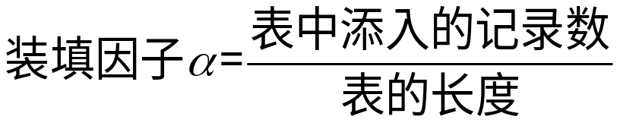
哈希法的分析
  哈希法比其它查找方法的效率高。
  冲突不可避免，发生冲突的次数与表的装填程度有关，表越满，发生冲突的可能性就越大，查找也越慢。
  在哈希函数相同的情况下，处理冲突的方法不同，所得哈希表的平均查找长度也不同。
  线性探测再散列处理冲突容易造成记录的“二次聚集”，即使得本不是同义词的关键字又产生新的冲突；
  对开放定址处理冲突的哈希表而言，表长必须≥记录数。
  链地址处理冲突的哈希表不要求表长必须≥记录数，它的平均查找长度主要取决于哈希函数本身。

Slide 130
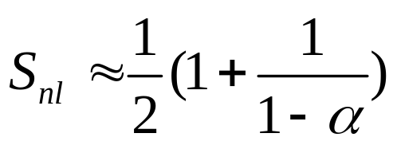
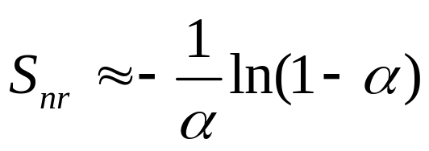
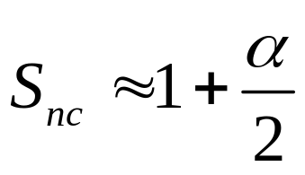
在等概率查找的情况下，可以证明：
  线性探测再散列的哈希表查找成功的平均查找长度为
  随机探测再散列、二次探测再散列和再哈希的哈希表查找成功的平均查找长度为
  链地址处理冲突的哈希表查找成功的平均查找长度为
Notes:
查找成功的平均查找长度

Slide 131
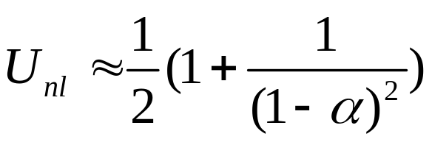
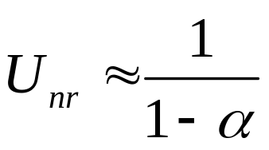
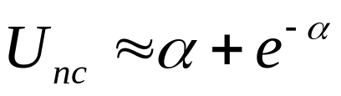
  线性探测再散列的哈希表查找不成功的平均查找长度为
  随机探测再散列、二次探测再散列和再哈希的哈希表查找不成功的平均查找长度为
  链地址处理冲突的哈希表查找不成功的平均查找长度为
Notes:
查找成功的平均查找长度

Slide 132
本章小结
查找表即为集合结构，表中记录之间本不存在约束条件，但为了提高查找速度，在计算机中构建查找表时，应人为地在记录的关键字之间加上某些约束条件，即以其它结构表示之。由于查找过程中的主要操作是关键字和给定值进行比较，因此以一次查找所需进行的比较次数的期望值作为查找方法效率的衡量标准，称之谓平均查找长度。
在本章中介绍了查找表的三类存储表示方法：顺序表、树表和哈希表。这里的顺序表指的是顺序存储结构，包括有序表和索引顺序表，因此主要用于表示静态查找表，树表包括静态查找树、二叉查找树和二叉平衡树，树表和哈希表主要用于表示动态查找表。

Slide 133
所有顺序结构的表和查找树的平均查找长度都是随之查找表中记录数的增加而增大，而哈希表的平均查找长度是装填因子的函数，因此有可能设计出使平均查找长度不超过某个期望值的哈希表。

Slide 134
基础知识题
若对大小均为 n 的有序的顺序表和无序的顺序表分别进行顺序查找，试在下列三种情况下分别讨论两者在等概时的平均查找长度是否相同?
  查找不成功，即表中没有关键字等于给定值 K 的记录；
  查找成功，且表中只有一个关键字等于给定值 K 的记录；
  查找成功，且表中有若干个关键字等于给定值K的记录，一次查找要求找出所有记录。此时的平均查找长度应考虑找到所有记录时所用的比较次数。
试分别画出在线性表(a,b,c,d,e,f,g)中进行折半查找，以查关键字等于 e、f 和 g 的过程。
画出对长度为 10 的有序表进行折半查找的判定树，并求其等概时查找成功的平均查找长度。

Slide 135
假设按下述方法进行顺序表的查找：若表长<=10，则进行顺序查找，否则进行折半查找。试画出对表长 n=50 的顺序表进行上述查找时，描述该查找的判定树，并求出在等概率情况下查找成功的平均查找长度。

Slide 136
已知如下所示长度为12的表
(Jan，Feb，Mar，Apr，May，June，July，Aug，Sep，Oct，Nov，Dec)
  试按表中元素的顺序依次插入一棵初始为空的二叉排序树，请画出插入完成之后的二叉排序树，并求其在等概率的情况下查找成功的平均查找长度。
  若对表中元素先进行排序构成有序表，求在等概率的情况下对此有序表进行折半查找时查找成功的平均查找长度。
  按表中元素顺序构造一棵平衡二叉排序树，并求其在等概率的情况下查找成功的平均查找长度。

Slide 137
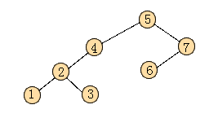
可以生成下方二叉排序树的关键字初始排列有几种？请写出其中的任意三个。

Slide 138
选取哈希函数 H(k)=(3k) MOD 11。用开放定址法处理冲突，di = i((7k) MOD 10+1) (i=1,2,3,…)。试在 0～10 的散列地址空间中对关键字序列(22, 41, 53, 46, 30, 13, 01, 67)造哈希表，并求等概情况下查找成功时的平均查找长度。
试为下列关键字建立一个装载因子不小于 0.75 的哈希表，并计算你所构造的哈希表的平均查找长度。
（ZHAO, QIAN, SUN, LI, ZHOU, WU, CHEN, WANG, CHANG, CHAO, YANG, JIN）

Slide 139
编程练习题
试写一个判别给定二叉树是否为二叉排序树的算法，设此二叉树以二叉链表作存储结构。且树中结点的关键字均不同。
bool BiSortTree( BiTree t )
// 以二叉链表作二叉查找树的存储结构,若以 t 为根
// 指针的二叉树是二叉查找树，则返回 true, 否则返回 false

